Slide 1

Chào mừng hội thi giáo viên giỏi
Lĩnh vực: Phát triển ngôn ngữ
Đề tài: Truyện chiếc ô của thỏ trắng
Lứa tuổi: 3 - 4 tuổi

Slide 2



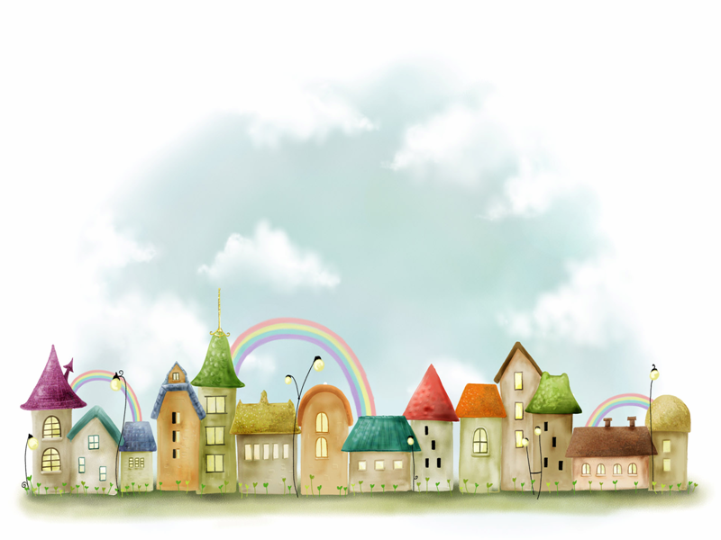

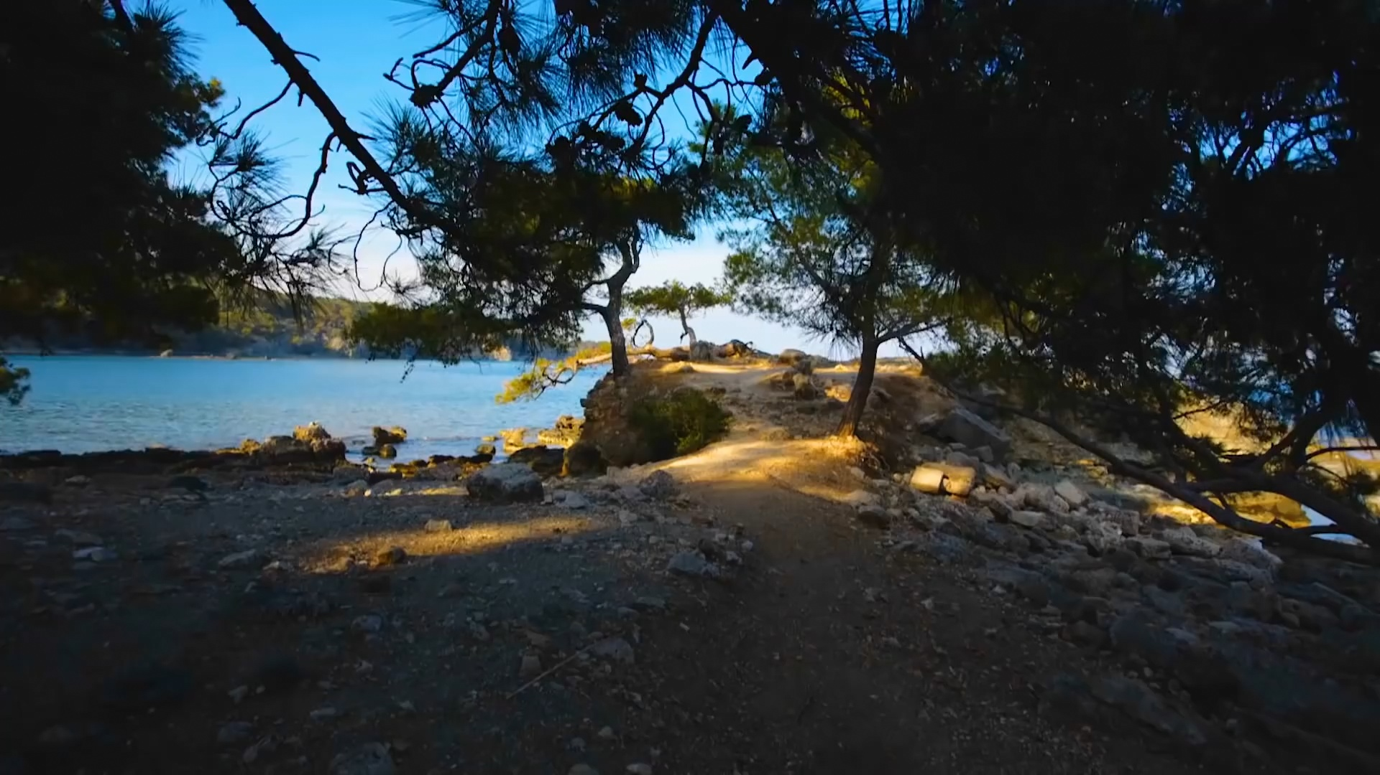
Ổn định tổ chức:
Cho trẻ chơi trò chơi “ Con thỏ"

Slide 3
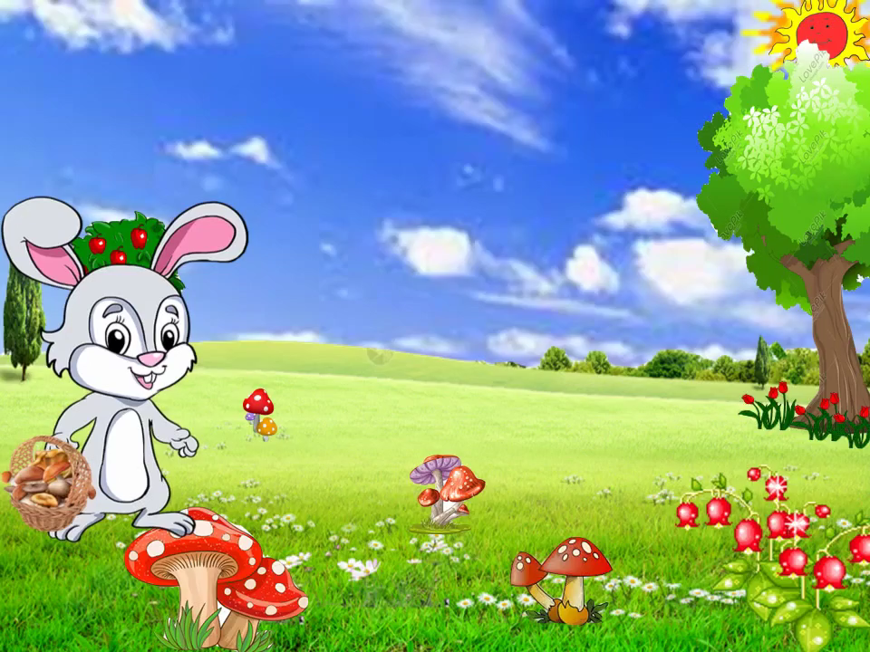

Slide 4
Đàm thoại trích dẫn truyện

Slide 5
Trong truyện có những nhân vật nào ?

Slide 6
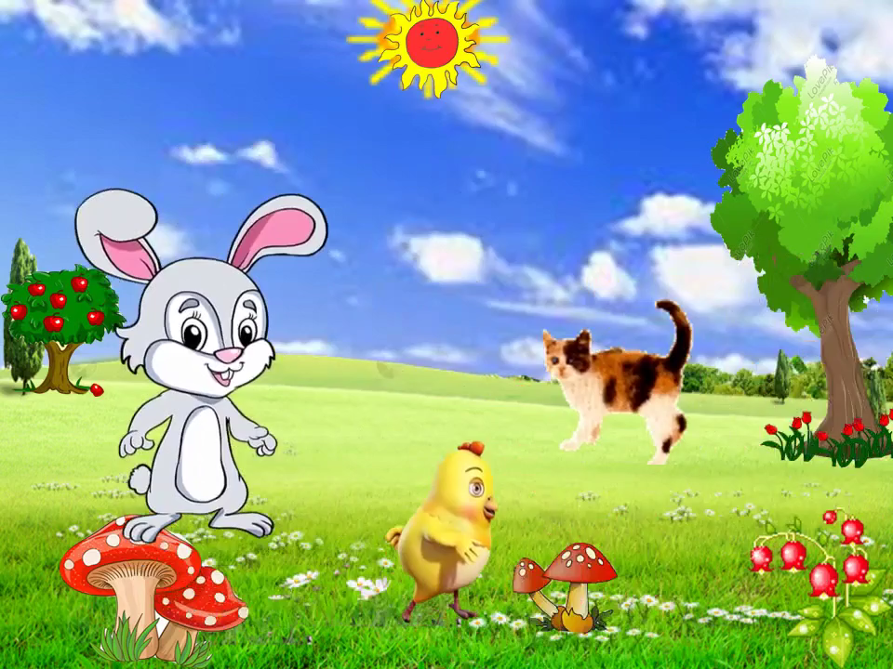

Slide 7
Thỏ trắng đã đi đâu ?

Slide 8
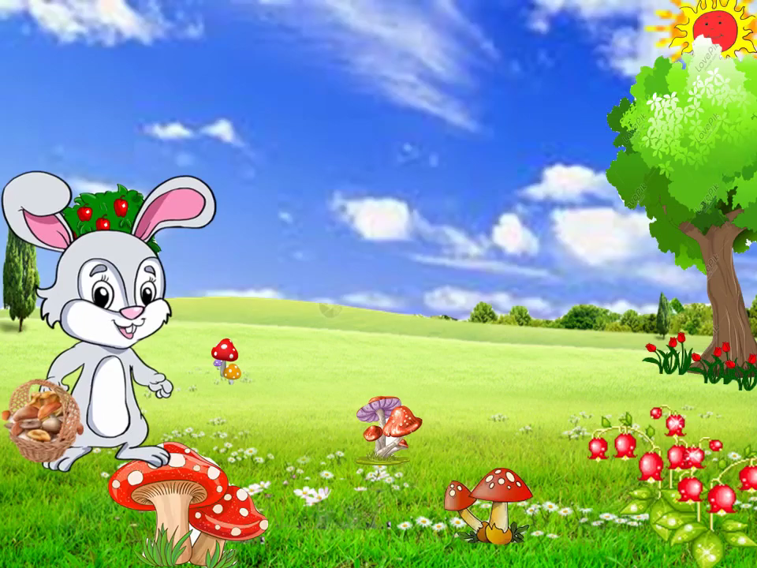

Slide 9
Khi gặp trời mưa thỏ trắng đã làm gì ?

Slide 10
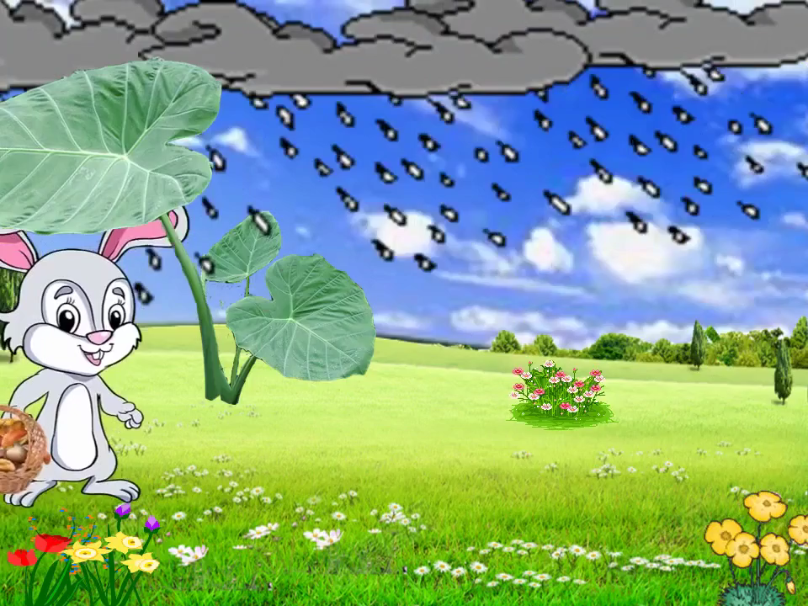

Slide 11
Trên đường đi Thỏ trắng đã gặp ai?

Slide 12
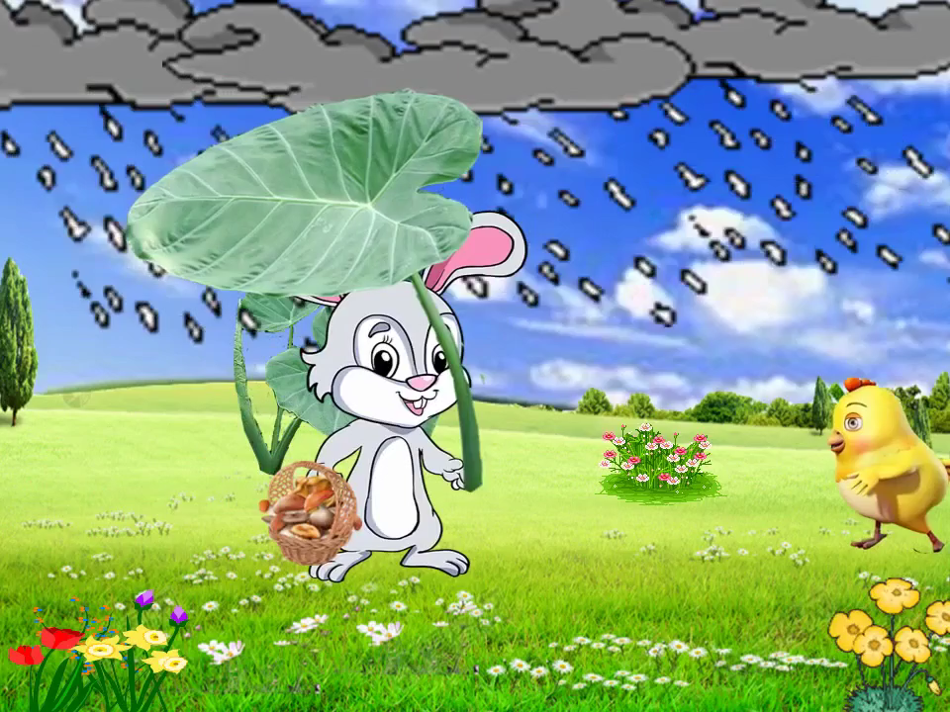

Slide 13
Tiếp theo Thỏ trắng và gà con gặp ai?

Slide 14
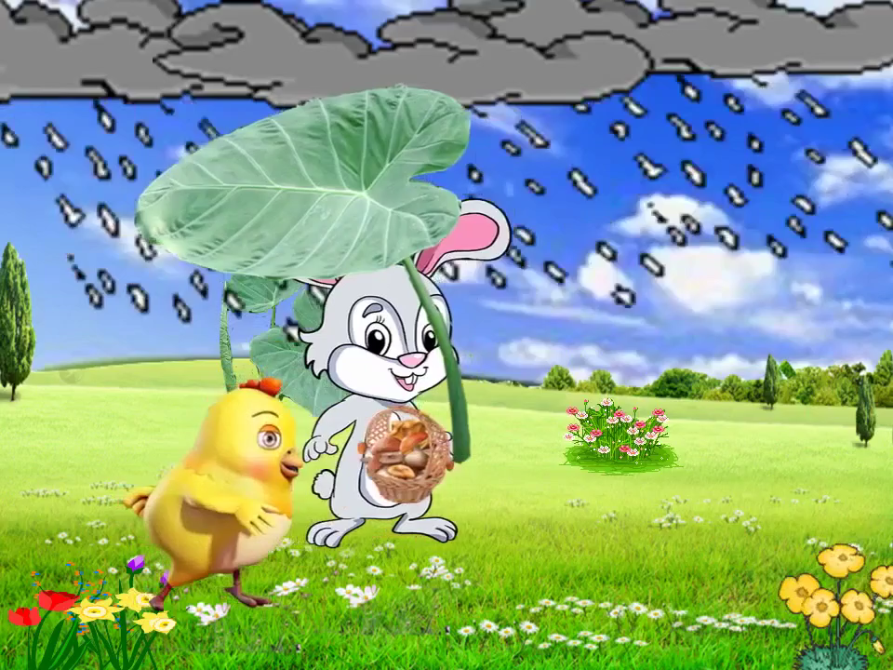

Slide 15
TRONG CÂU CHUYỆN CHIẾC Ô CỦA THỎ TRẮNG CON THÍCH NHẤT NHÂN VẬT NÀO? VÌ SAO?

Slide 16

Giáo dục: giáo dục trẻ khi đi ngoài trời mưa phải biết đội mũ,che ô,mặc áo mưa và khi chơi với bạn biết chia sẻ và giúp đỡ bạn.

Slide 17

Vở kịch:Chiếc ô của thỏ trắng

